Slide 1
Regionalny Program Operacyjny Województwa
Mazowieckiego 2007-2013

Slide 2
Witam Państwa!
Zaprezentuje dobre praktyki wykorzystania funduszy europejskich w ramach
RPO WM 2007-2013!
Zmiany powstałe dzięki projektom
RPO WM 2007-2013 zakończone oraz aktualnie realizowane!

Slide 3
Bazy wiedzy o Mazowszu
* W trakcie realizacji
Przyspieszenie wzrostu konkurencyjności województwa mazowieckiego, przez budowanie społeczeństwa informacyjnego i gospodarki opartej na wiedzy poprzez stworzenie zintegrowanych baz wiedzy o Mazowszu.
Beneficjent: Samorząd Województwa Mazowieckiego
Wartość całkowita projektu: 180 000 000
Wartość dofinansowania: 153 000 000

Slide 4
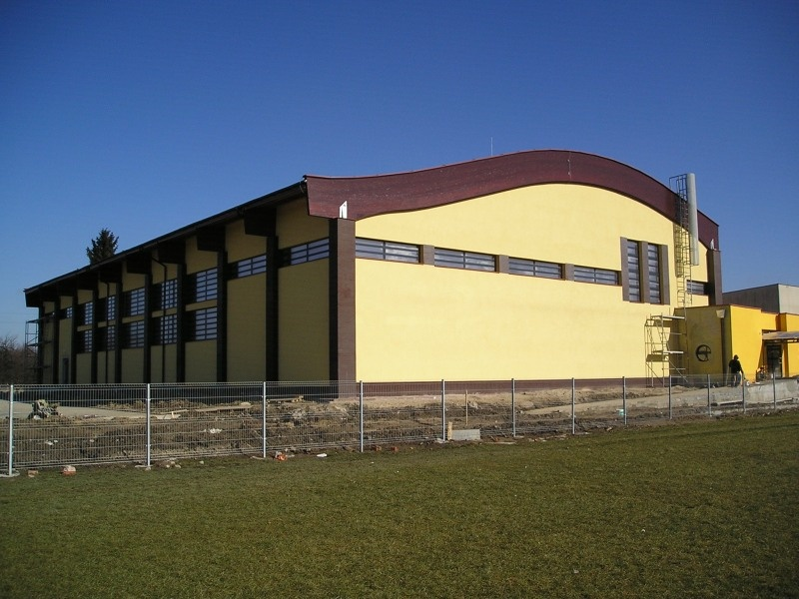
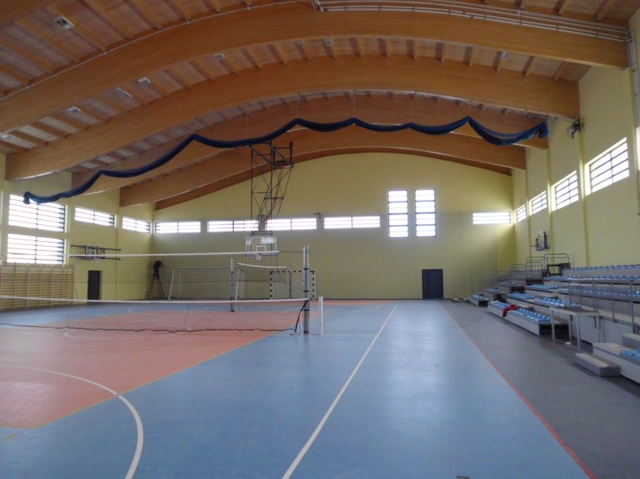
Hala Sportowa
*Zrealizowane
Rozbudowa Publicznego Gimnazjum w Dąbrówce wraz z Halą Sportową
Beneficjent: Gmina Dąbrówka
Wartość całkowita projektu: 6 650 549,54
Wartość dofinansowania: 5 480 465,14

Slide 5
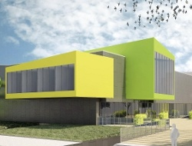
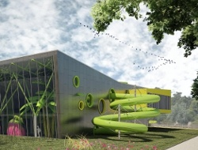
Kryta Pływalnia
* W trakcie realizacji
Budowa Centrum - Turystyczno - Rekreacyjno - Sportowego w Ząbkach - budowa krytej pływalni.
Beneficjent: Miasto Ząbki
Wartość całkowita projektu: 21 190 051
Wartość dofinansowania: 13 345 494,12

Slide 6
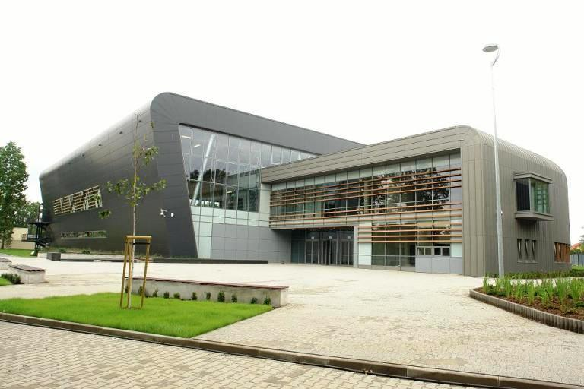
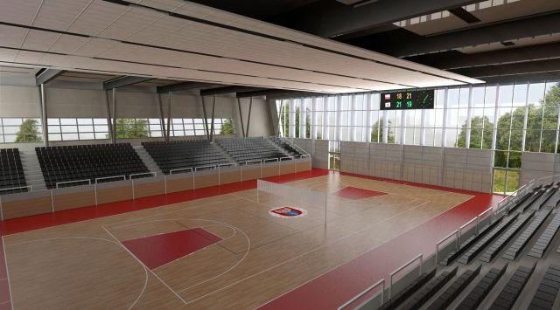
Sport i rekreacja
*Zrealizowane
Budowa regionalnego centrum sportu i aktywnej rekreacji wraz z zintegrowanym systemem ścieżek rowerowych w Legionowie.
Beneficjent: Gmina Miejska Legionowo
Wartość całkowita projektu: 34 248 563,08
Wartość dofinansowania: 17 670 749,32

Slide 7
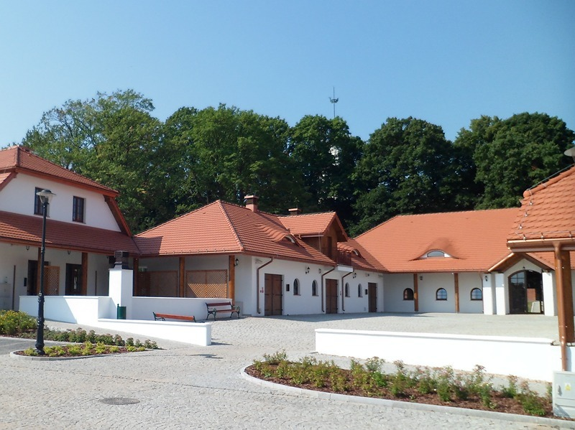
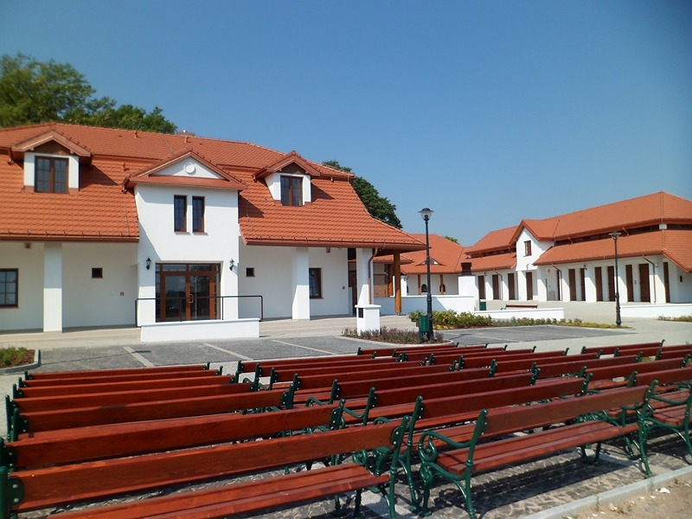
Muzeum Romantyzmu
* W trakcie realizacji
Zwiększenie dostępności do kultury - stworzenie Międzynarodowego Ośrodka Edukacji i Dziedzictwa Kulturowego w Muzeum Romantyzmu w Opinogórze etap I: zaplecze edukacyjne, folwarczne, gospodarcze i park krajobrazowy.
Beneficjent: Muzeum Romantyzmu w Opinogórze
Wartość całkowita projektu: 15 408 363,78
Wartość dofinansowania: 10 268 379,83

Slide 8
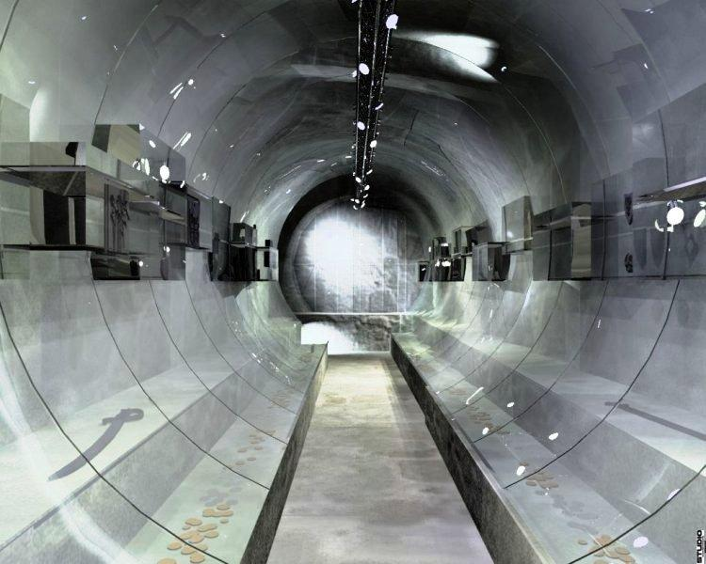
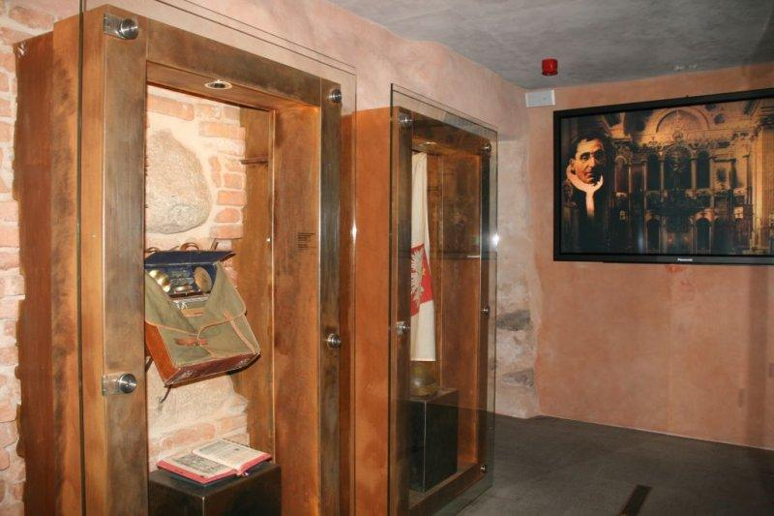
Katedra Polowa WP
*Zrealizowane
Adaptacja podziemi Katedry Polowej WP na Muzeum Ordynariatu Polowego – Oddział Muzeum Historycznego m. st. Warszawy.
Beneficjent: Miasto stołeczne Warszawa
Wartość całkowita projektu: 10 956 800,35
Wartość dofinansowania: 6 650 374,46

Slide 9
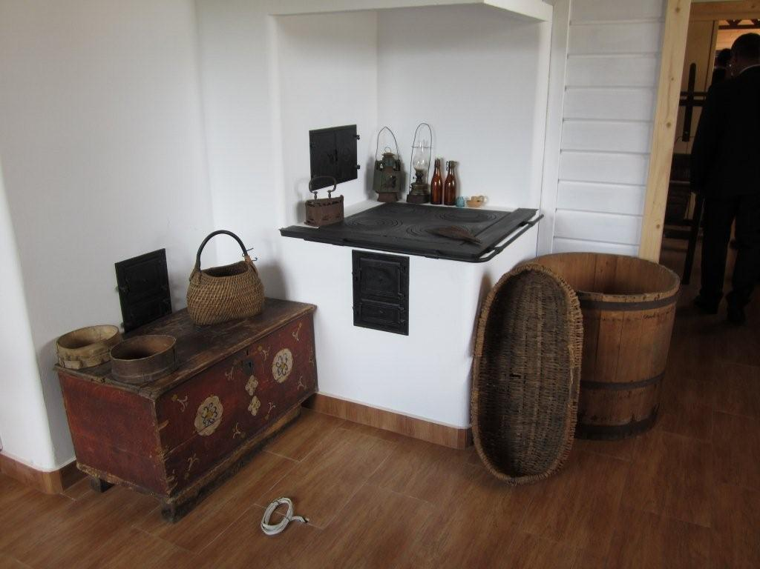
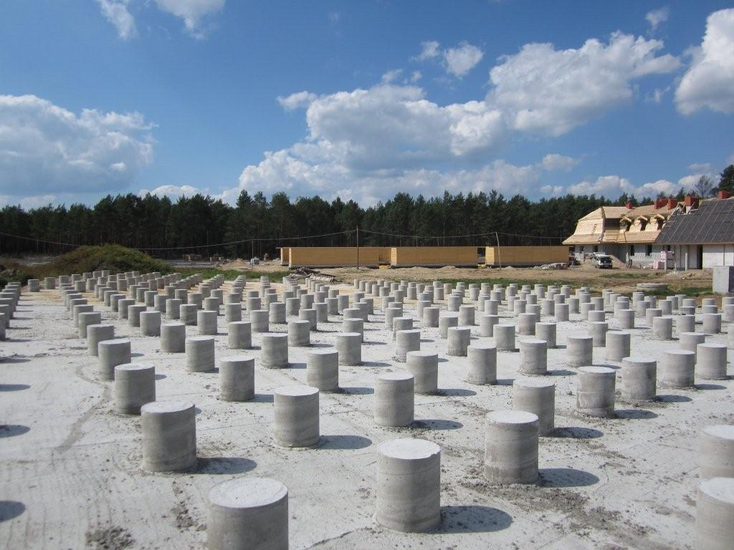
Kompleks sportowo-rekreacyjny
* W trakcie realizacji
Budowa kompleksu sportowo-rekreacyjnego "Kurpiowska Kraina" nad zbiornikiem wodnym "Wykrot" i rzeką Rozogą na terenie gminy Myszyniec.
Beneficjent: Gmina Myszyniec
Wartość całkowita projektu: 23 053 980
Wartość dofinansowania: 14 519 396,6

Slide 10
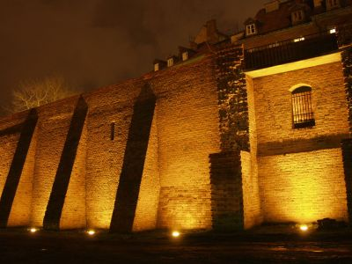
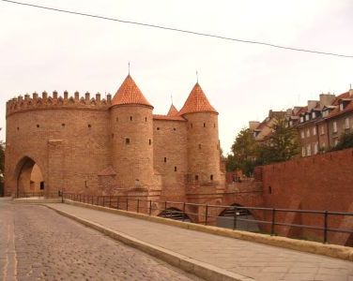
Rewitalizacja obszarów
*Zrealizowane
Rewitalizacja wybranych obszarów kryzysowych m.st. Warszawy w aspekcie ochrony zabytków, poprawy jakości przestrzeni publicznej oraz społeczno-kulturowym.
Beneficjent: Miasto Stołeczne Warszawa
Wartość całkowita projektu: 24 715 964,07
Wartość dofinansowania: 18 689 840,81

Slide 11
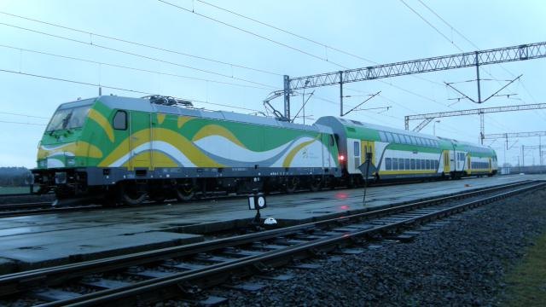
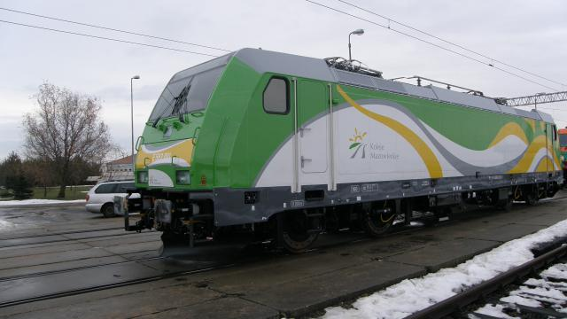
Koleje Mazowieckie
*Zrealizowane
Zakup 11 nowych, dwukabinowych lokomotyw elektrycznych przeznaczonych do prowadzenia składów pociągów pasażerskich zmienno kierunkowych, złożonych Z wagonów typu push-pull ze świadczeniem usług serwisowych W okresie czterech lat od daty przekazania.
Beneficjent: "Koleje Mazowieckie - KM" sp. z o.o.
Wartość całkowita projektu: 204 505 169,36
Wartość dofinansowania: 79 623 677,68

Slide 12
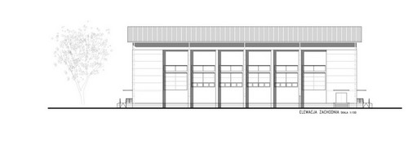
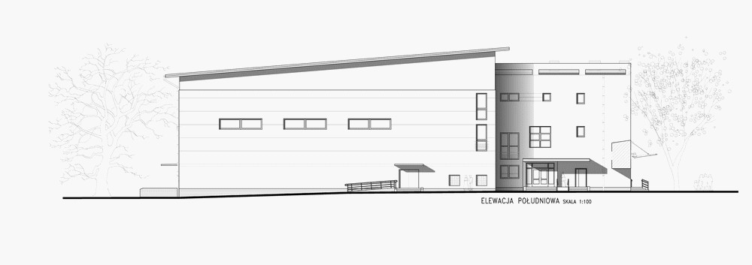
Baza sportowa
* W trakcie realizacji
Wyrównywanie szans edukacyjnych dzieci, młodzieży z terenów wiejskich oraz poprawa oferty sportowo-rekreacyjnej skierowanej do mieszkańców gminy przez modernizację i rozbudowę istniejącej bazy sportowej Zespołu Szkół Publicznych w Mrozach.
Beneficjent: Gmina Mrozy
Wartość całkowita projektu: 9 525 243,39
Wartość dofinansowania: 8 059 489,85

Slide 13
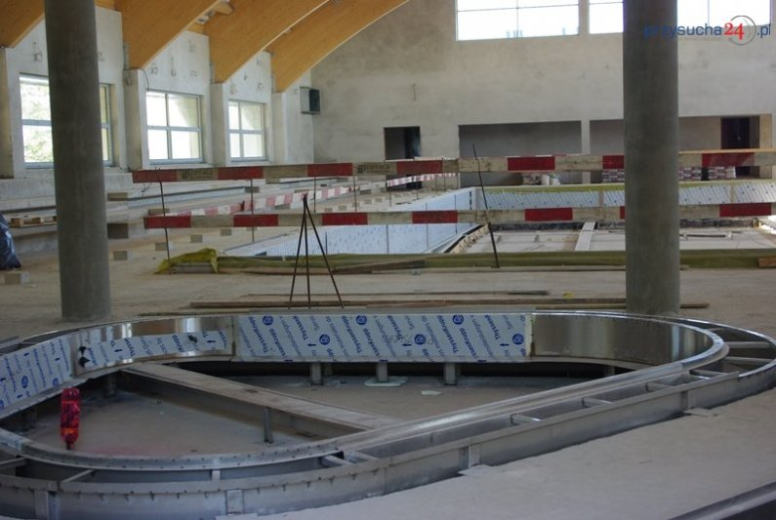
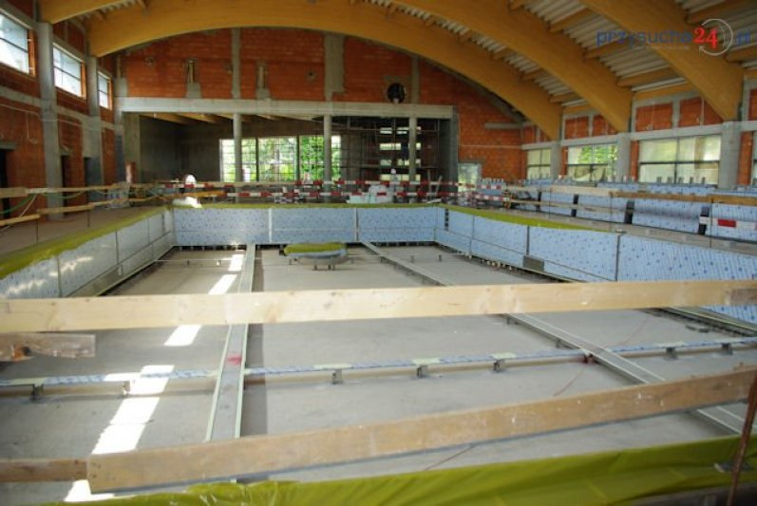
Kryta Pływalnia
* W trakcie realizacji
Budowa krytej międzyszkolnej pływalni w Przysusze.
Beneficjent: Powiat Przysuski
Wartość całkowita projektu: 17 916 496,83
Wartość dofinansowania: 7 192 130,75

Slide 14
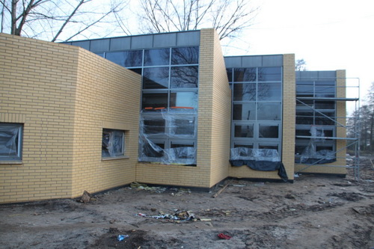
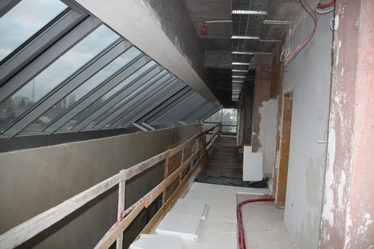
Pracownia Rzeźby
* W trakcie realizacji
Budowa budynku Wydziału Humanistycznego z Pracownią Rzeźby dla Uniwersytetu Przyrodniczo - Humanistycznego w Siedlcach przy ul. Żytniej - II etap.
Beneficjent: Uniwersytet Przyrodniczo - Humanistyczny w Siedlcach
Wartość całkowita projektu: 46 003 004,15
Wartość dofinansowania: 27 368 944,52

Slide 15
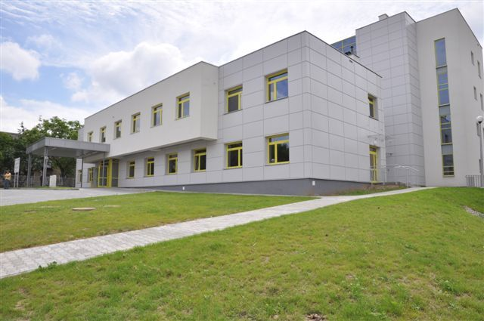
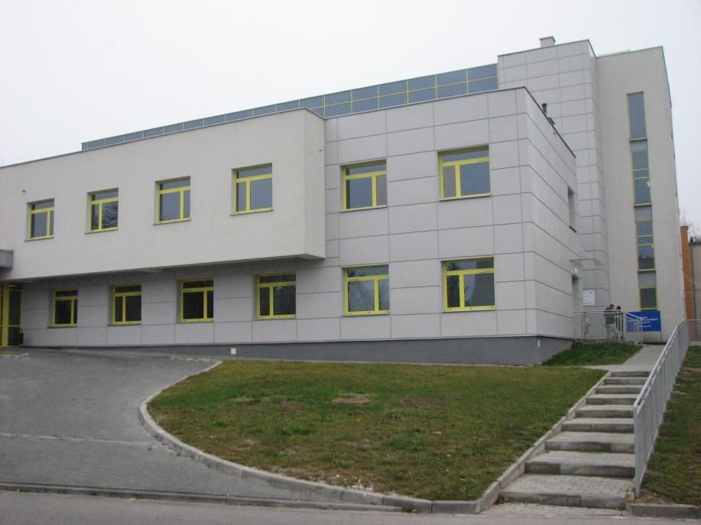
Pawilon Ginekologiczno-Położniczy
*Zrealizowane
Budowa Pawilonu Ginekologiczno-Położniczego z wykorzystaniem istniejącej konstrukcji w Radomskim Szpitalu Specjalistycznym im. dr Tytusa Chałubińskiego wraz z jego wyposażeniem.
Beneficjent: Radomski Szpital Specjalistyczny im. Dr Tytusa Chałubińskiego
Okres realizacji projektu: 2008-07-17 - 2011-07-31
Wartość całkowita projektu: 35 068 944,32
Wartość dofinansowania: 26 905 109,37

Slide 16
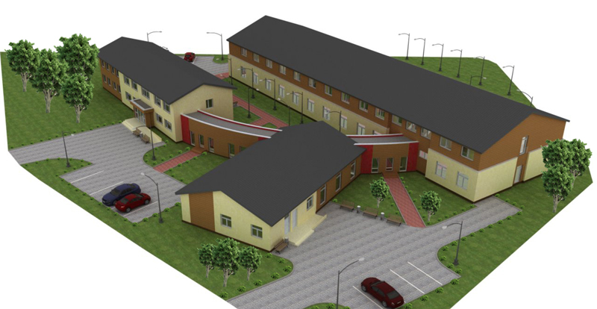
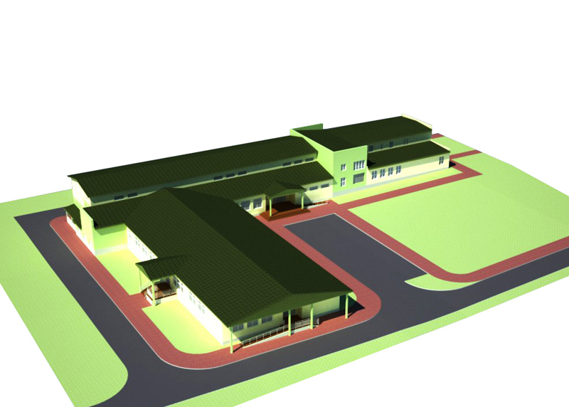
Dom Pomocy Społecznej
* W trakcie realizacji
Adaptacja i rozbudowa Domu Pomocy Społecznej w Młodzieszynie
Beneficjent: Powiat Sochaczewski
Wartość całkowita projektu: 7 273 071,2
Wartość dofinansowania: 5 113 319,59

Slide 17
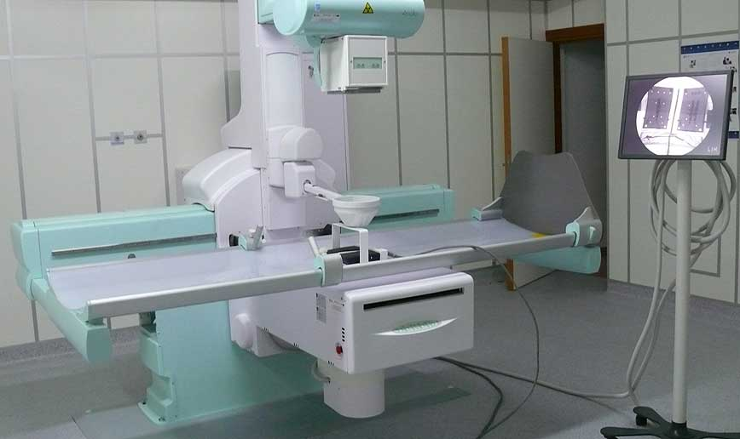
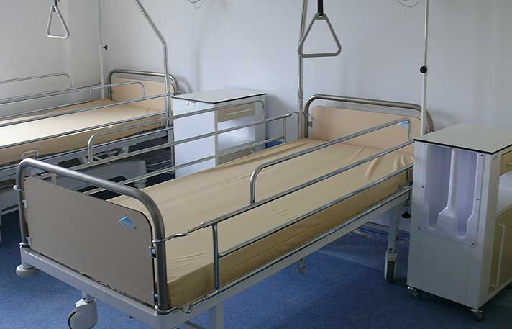
Nowoczesne wyposażenie
*Zrealizowane
Nowoczesne wyposażenie szpitala gwarantem bezpieczeństwa zdrowotnego pacjentów.
Beneficjent: Samodzielny Publiczny Zakład Opieki Zdrowotnej w Pułtusku
Wartość całkowita projektu: 10 149 683,01
Wartość dofinansowania: 8 443 271,25

Slide 18
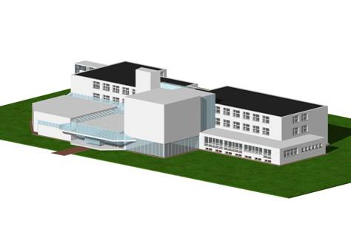
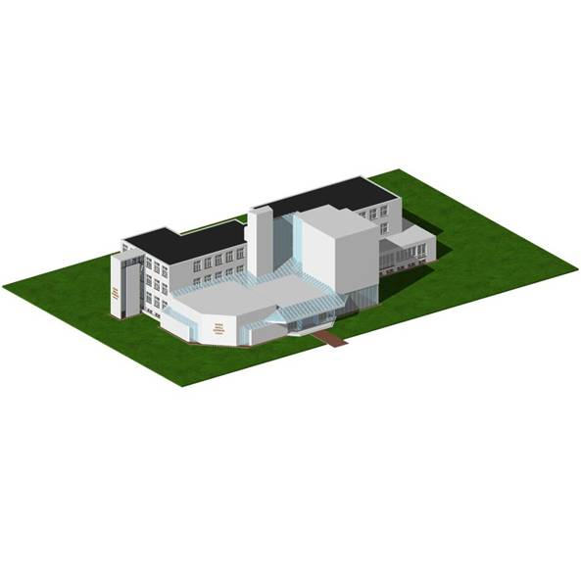
Wyższa Szkoła Zawodowa
* W trakcie realizacji
Poprawa jakości infrastruktury dydaktyki Państwowej Wyższej Szkoły Zawodowej w Płocku.
Beneficjent: Państwowa Wyższa Szkoła Zawodowa w Płocku
Okres realizacji projektu: 2007-01-01 - 2012-12-31
Wartość całkowita projektu: 24 745 097,18
Wartość dofinansowania: 18 992 616,97

Slide 19
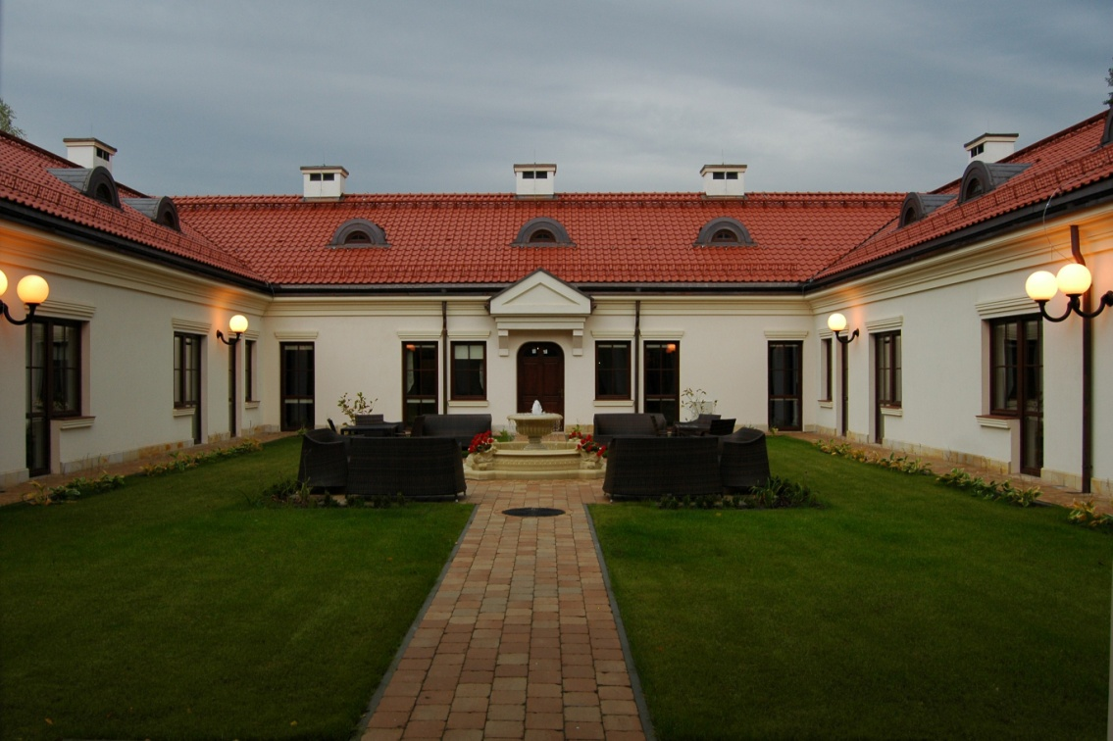
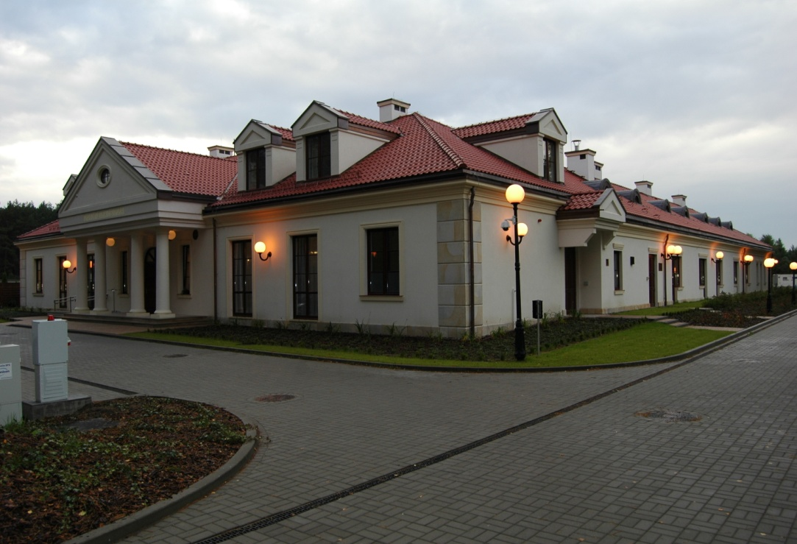
Dom Muzyka Seniora
*Zrealizowane
Utworzenie Domu Muzyka Seniora w Kątach w gminie Góra Kalwaria w powiecie piaseczyńskim pod Warszawą.
Beneficjent: Fundacja „Dom Muzyka Seniora”
Wartość całkowita projektu: 15 666 905,87
Wartość dofinansowania: 13 316 869,99

Slide 20
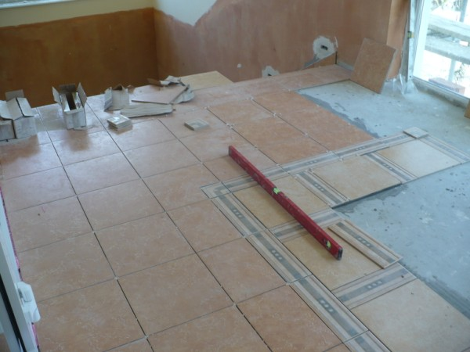
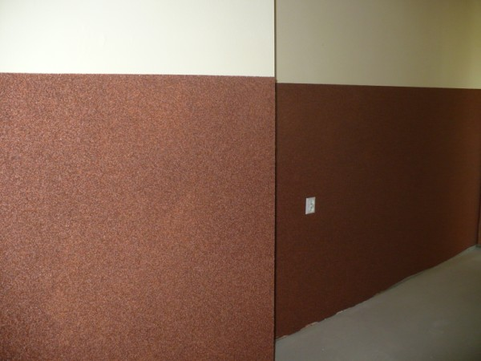
Rozbudowa i modernizacja
* W trakcie realizacji
Rozbudowa i modernizacja Domu Pomocy Społecznej w Niedabylu
Beneficjent: Powiat Białobrzeski
Wartość całkowita projektu: 3 750 793,77
Wartość dofinansowania: 2 793 162,04

Slide 21
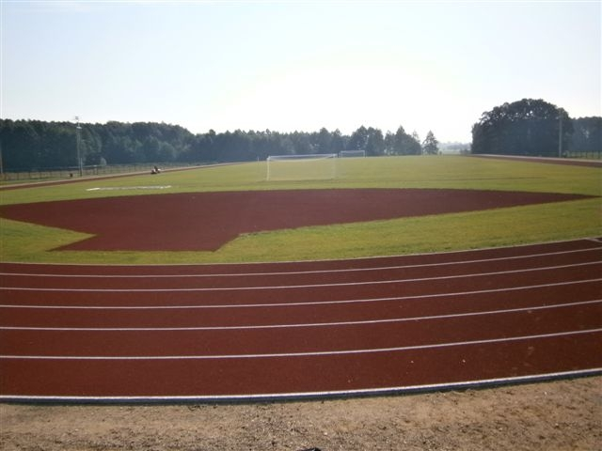
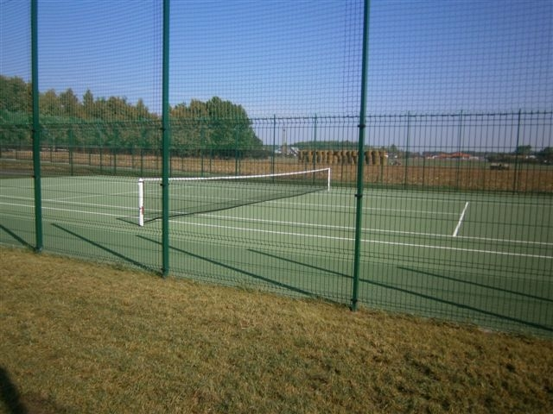
Przyszkolne Centrum Sportowe
*Zrealizowane
Przyszkolne Centrum Sportowe w Wieczfni Kościelnej.
Beneficjent: Gmina Wieczfnia Kościelna
Wartość całkowita projektu: 2 662 447,05
Wartość dofinansowania: 2 172 257,87

Slide 22
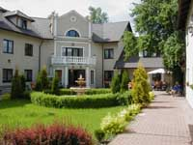
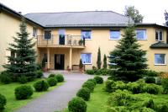
Dom Opiekuńczo-Leczniczy
*Zrealizowane
Budowa Domu Opiekuńczo-Leczniczego z rehabilitacją dla osób starszych i niepełnosprawnych we wsi Osieczek, gmina Pniewy.
Beneficjent: "ConcordiaSalus Sp. z o.o."
Wartość całkowita projektu: 11 550 525,12
Wartość dofinansowania: 6 569 086,53

Slide 23
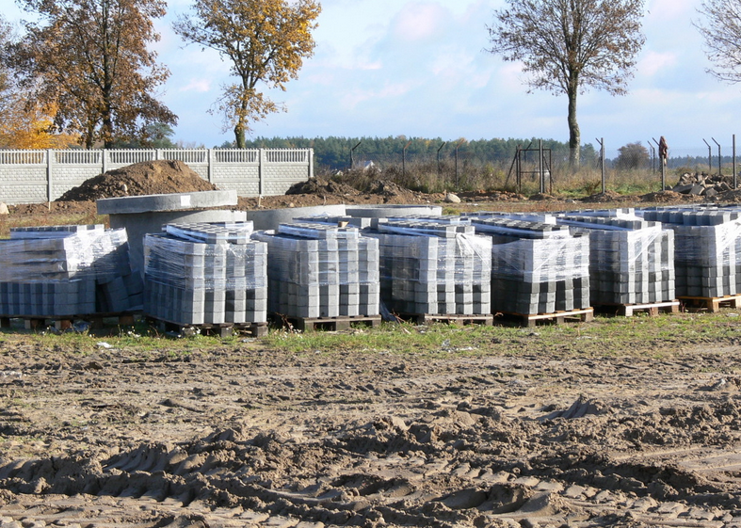
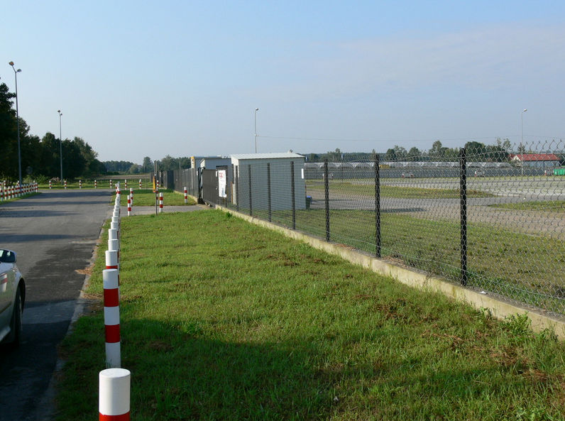
Kompleksowe uzbrojenie terenu
*Zrealizowane
Kompleksowe uzbrojenie terenu w miejscowości Nowe Przybojewo w celu stworzenia strefy aktywności gospodarczej.
Beneficjent: Gmina Czerwińsk nad Wisłą
Wartość całkowita projektu: 3 522 659,19
Wartość dofinansowania: 2 761 016,94

Slide 24
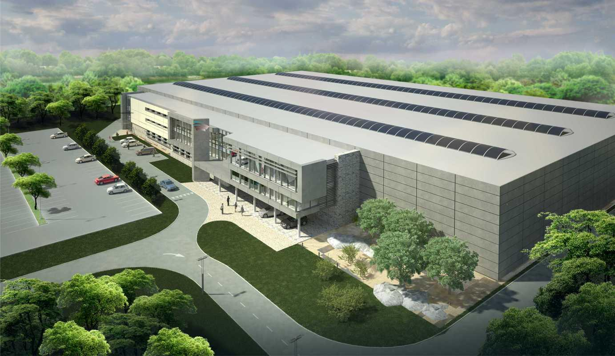
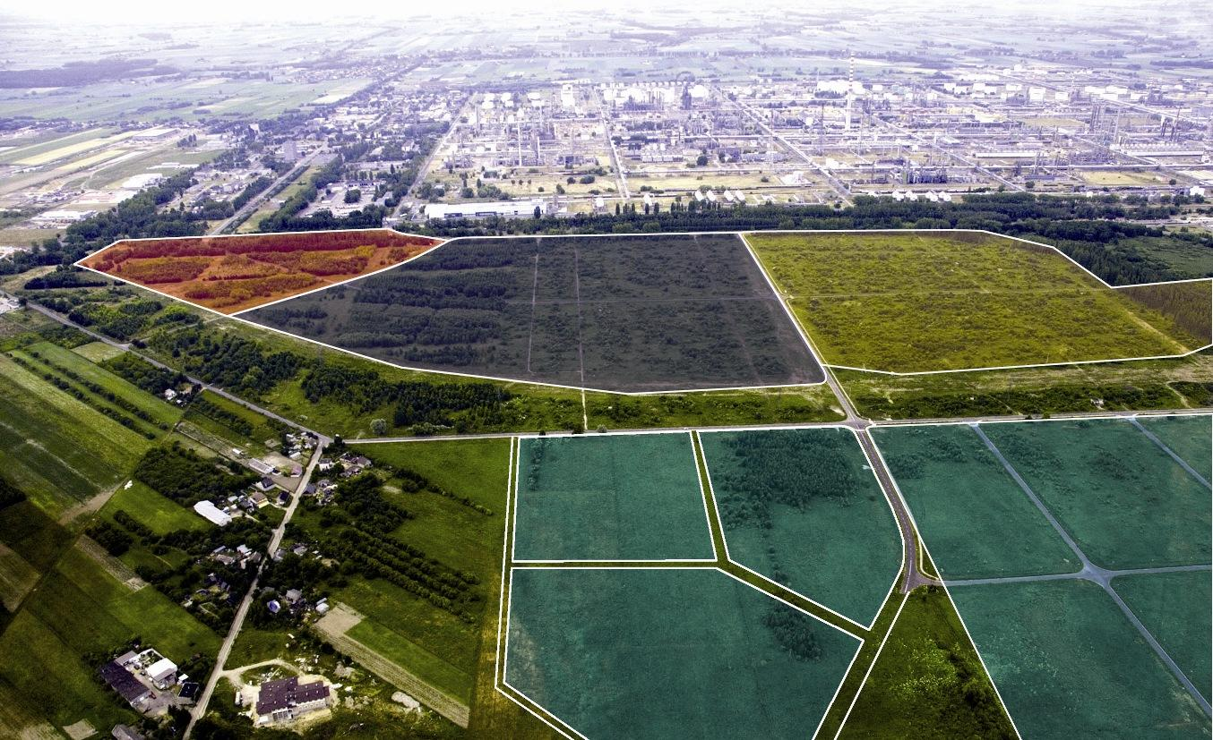
Park Przemysłowo-Technologiczny
* W trakcie realizacji
Płocki Park Przemysłowo - Technologiczny I
Beneficjent: Płocki Park Przemysłowo - Technologiczny Spółka Akcyjna
Wartość całkowita projektu: 187 009 200
Wartość dofinansowania: 58 650 000

Slide 25
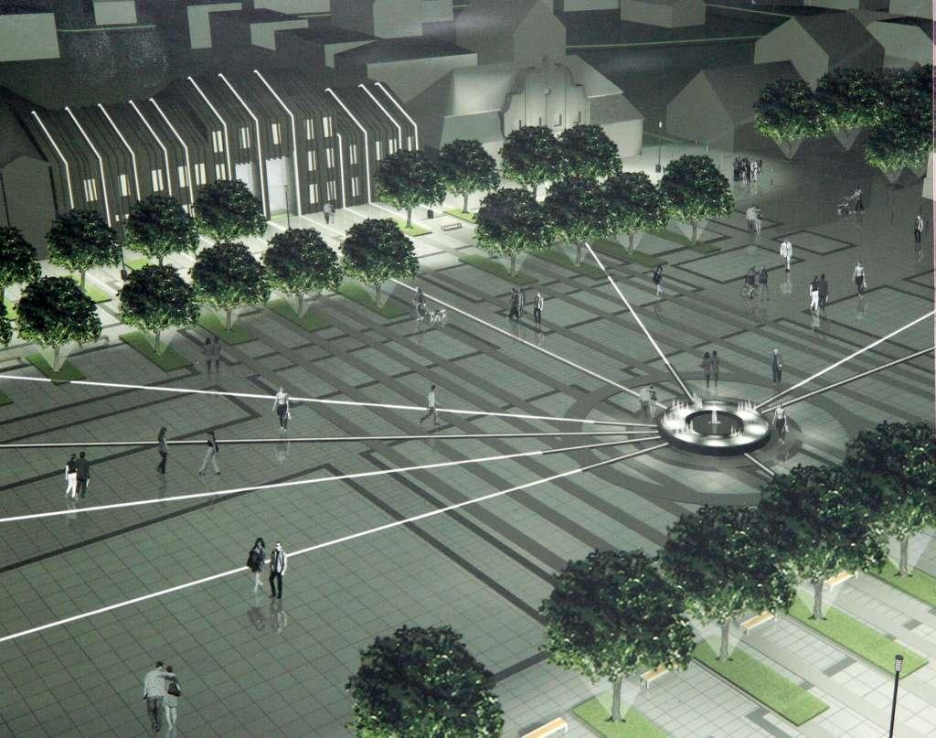
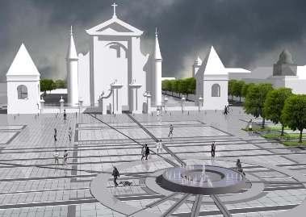
Rewitalizacja Rynku Mariackiego
*Zrealizowane
Rewitalizacja Rynku Mariackiego w Węgrowie.
Beneficjent: Miasto Węgrów
Wartość całkowita projektu: 18 568 539,77
Wartość dofinansowania: 14 837 183,14

Slide 26
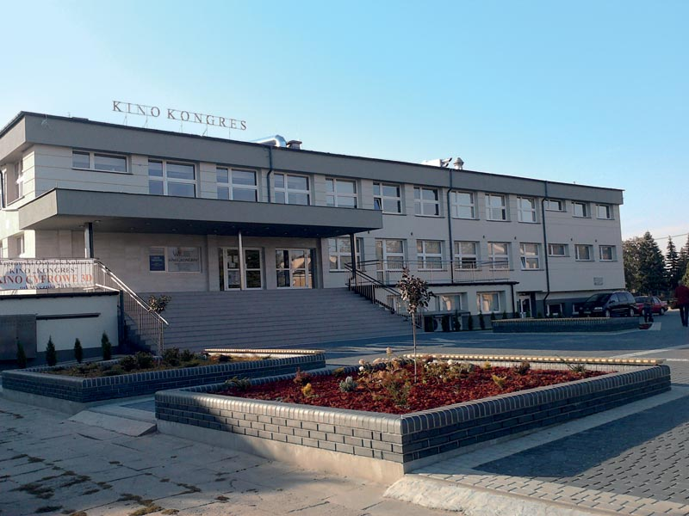
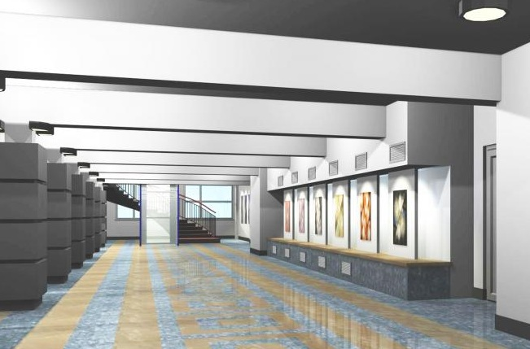
Ośrodek Kultury
* W trakcie realizacji
Modernizacja Węgrowskiego Ośrodka Kultury – etap II.
Beneficjent: Węgrowski Ośrodek Kultury
Wartość całkowita projektu: 4 279 458,62
Wartość dofinansowania: 2 800 922,29

Slide 27
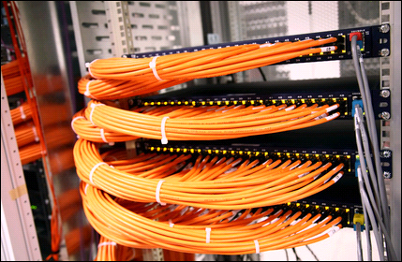
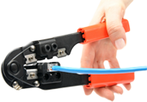
Budowa sieci teleinformatycznej
* W trakcie realizacji
Budowa sieci teleinformatycznej dla Miasta Józefowa
Beneficjent: Miasto Józefów
Wartość całkowita projektu: 3 029 529,5
Wartość dofinansowania: 2 575 100,07

Slide 28
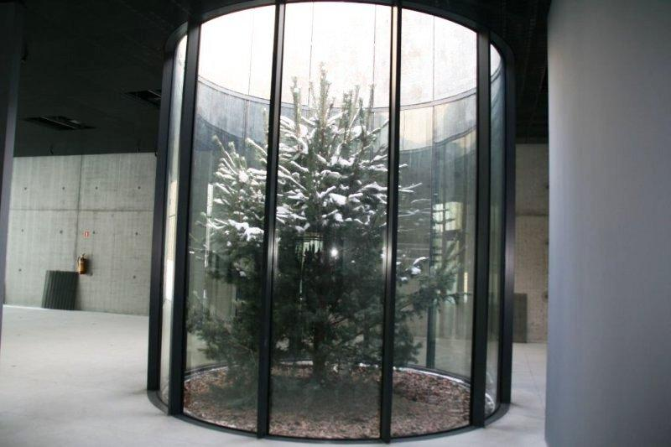
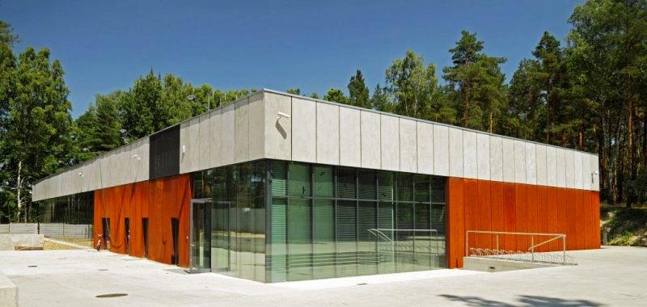
Muzeum - MPP
*Zrealizowane
Budowa Muzeum - Miejsce Pamięci Palmiry.
Beneficjent: Miasto Stołeczne Warszawa
Wartość całkowita projektu: 7 624 548,6
Wartość dofinansowania: 2 654 272,9

Slide 29
oraz...
...wiele innych informacji o projektach na stronie :
rpo.mazowia.eu

Slide 30
Lata: 2007-2013
Ilość projektów:
1398
Wartość projektów:
9 773 486 634,39
Wartość dofinansowania:
5 870 505 511,87
Cała lista projektów:
www.rpo.mazowia.eu/mapa-projektow-rpo-wm

Slide 31
Źródła:
www.mazowia.eu
www.rpo.mazowia.eu
Zaprezentowane zdjęcia pochodzą z wielu stron :)

Slide 32
Dziękuje za uwagę!
„Dla rozwoju Mazowsza"
Wykonał: Karol Pergoł

